Slide 1
Студенческая аллея
Автор:
Куликов Михаил Вячеславович
Контакты:
8 (923) 3583517
novex654321@mail.ru
Ачинск

Slide 2
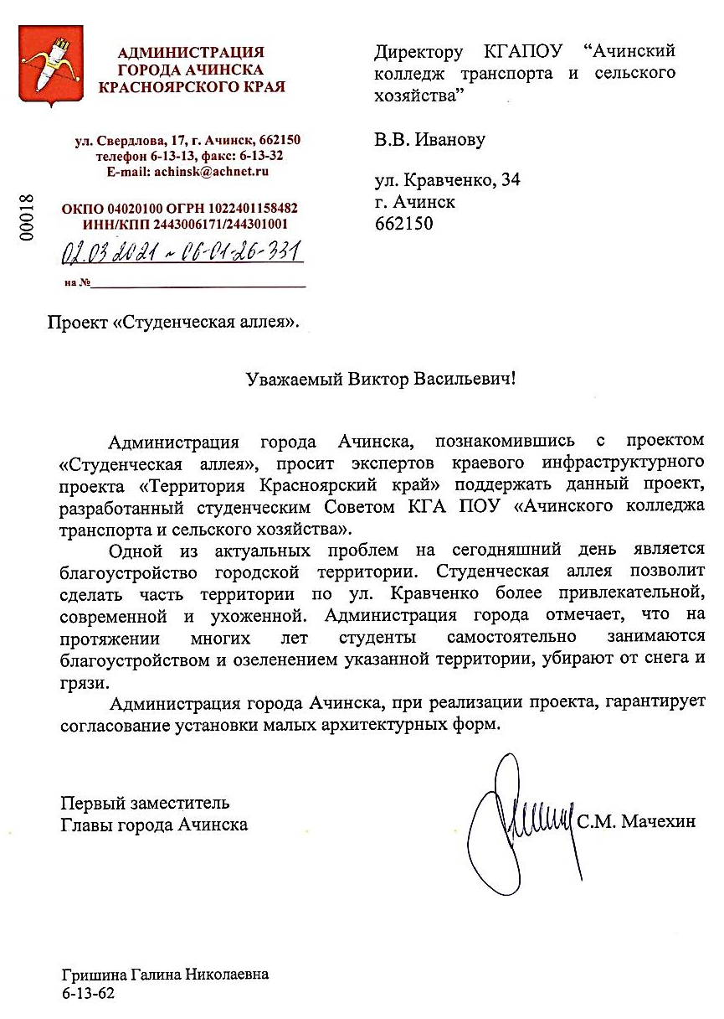
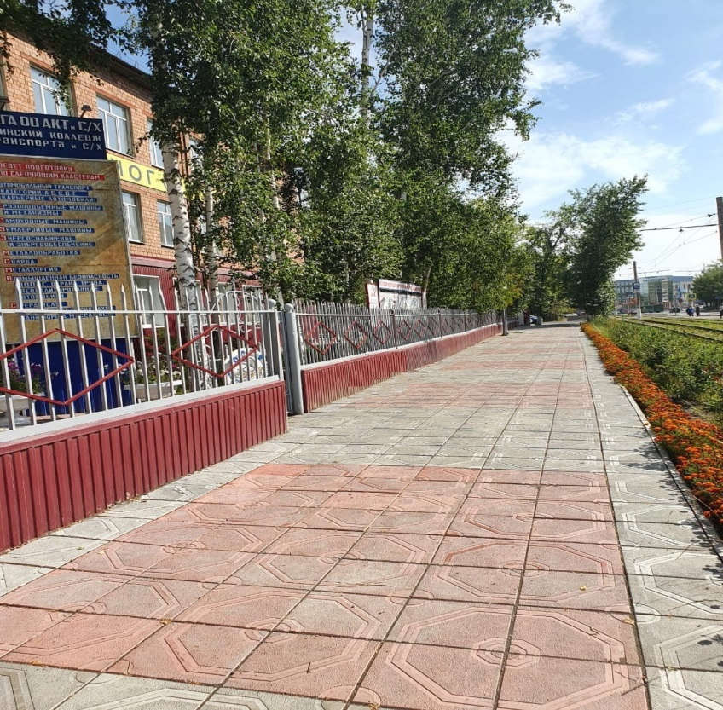
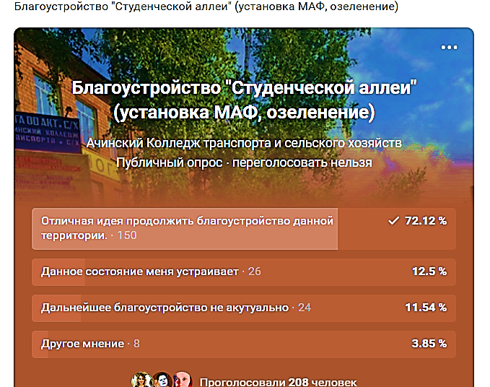
АКТУАЛЬНОСТЬ ПРОЕКТА
В 2019-2020г за счет средств образовательного учреждения, собственными силами тротуарная часть указанной территории была облагорожена брусчаткой.

Slide 3
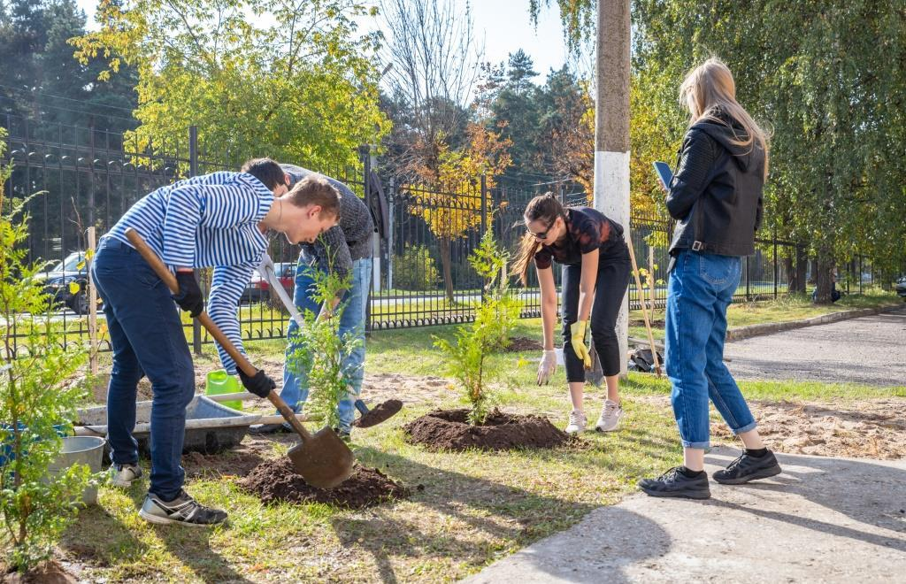
Создать на прилегающей к колледжу территории со стороны ул. Кравченко студенческую аллею силами молодежи.
ЦЕЛЬ
ПРОЕКТА

Slide 4
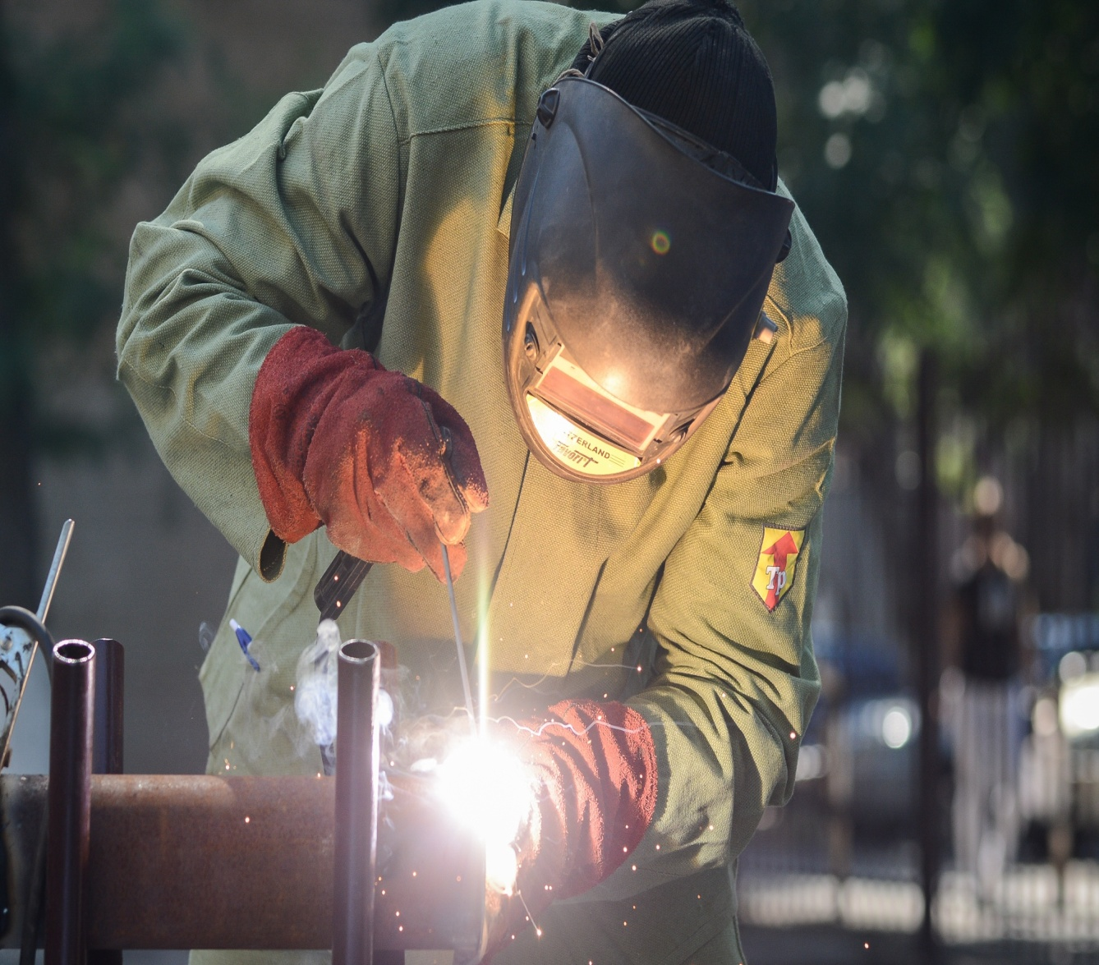
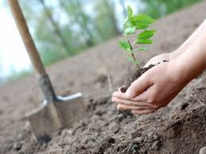
ЗАДАЧИ ПРОЕКТА
Создание 10 студенческих бригад по благоустройству.
Изготовление МАФ, оформление аллеи (разбивка и посадка клумб, саженцев, установка МАФ).
Проведение торжественного открытия.
Освещение деятельности по проекту в средствах СМИ.

Slide 5
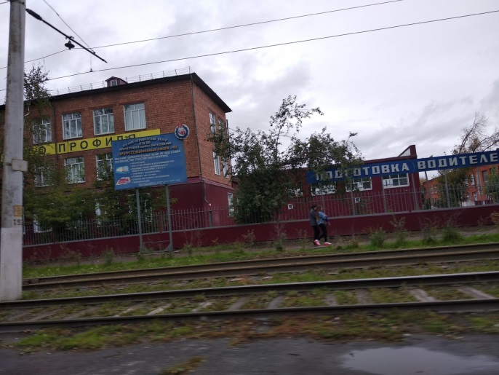
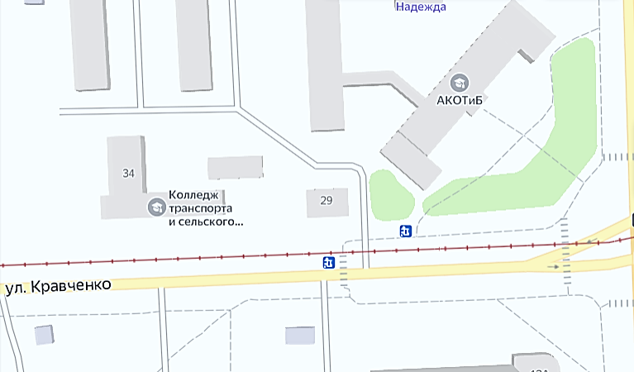
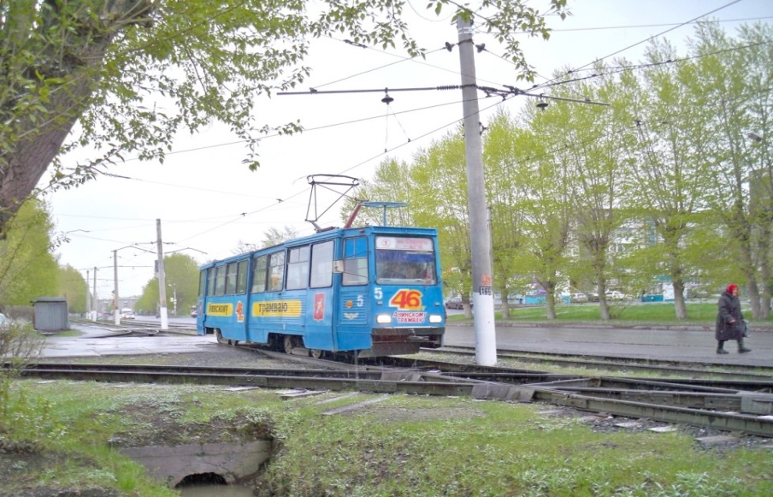
Пользователи
Территорий
и участники проекта
студенты, жители
микрорайона
3000 жителей
натуральное исследование

Slide 6
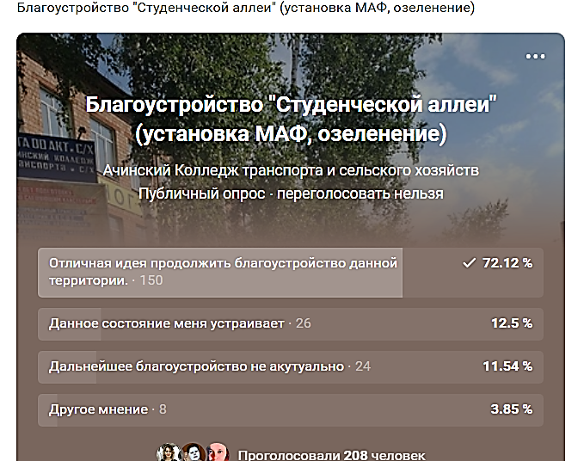
социологическое исследование
Согласно социальному опросу «Благоустройство "Студенческой аллеи"» 72% проголосовавших отметили, что это отличная идея продолжить благоустройство названной территории

Slide 7
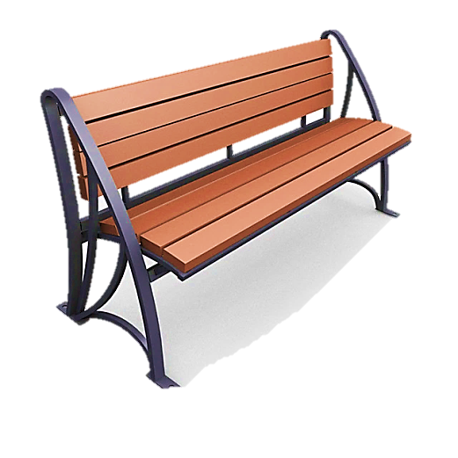
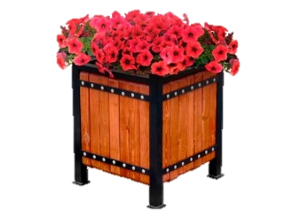
Для реализации проекта необходимо приобрести расходный материал
на сумму 696 280 рублей.
Труба профильная (для изготовления вазонов, урн),
Саженцы вишни, Семена цветов, Снос деревьев
Имеющиеся ресурсы:
Специализированные сварочные мастерские.
Мастера производственного обучения - 7 чел.
Педагог-дополнительного образования – 1 чел.
Письмо поддержки администрации г.Ачинск.
Инвентарь, расходные материалы:
Электроды, Перчатки, Маска сварщика, Краска декоративная (ул.покрыт), Лопаты штыковые, Грабли, Шланг для полива 10м, Лейка

Slide 8
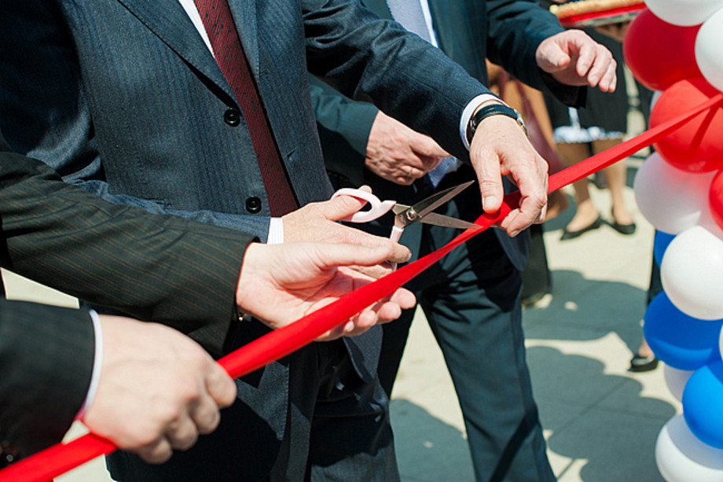
РЕЗУЛЬТАТЫ ПРОЕКТА
Организована работа 10 бригад по благоустройству аллеи, в которые вовлечено 125 студентов.
Высажено 60 саженцев кустарников.
Разбито 5 цветников.
Изготовлено и установлено 20 МАФ (8 вазонов, 4 урны, 8 арок).
Проведено торжественное открытие на празднике «День знаний», которое посетило более 625 студентов.

Slide 9
РЕЗУЛЬТАТЫ ПРОЕКТА
Эстетический, современный ухоженный вид Студенческой аллеи радует 3000 жителей прилежащей территории.
Студенты развили коммуникационные навыки, умение работать в команде, нести ответственность за порученное дело.

